Slide 1






SPESIALISASI DINI

Slide 2







MENGAPA SPESIALISASI DINI
Dalam kehidupan hari ini, setiap orang butuh keseimbangan kepakaran spesialis, sekaligus wawasan yang luas. Guna memiliki tujuan yang jelas dalam tatanan kehidupan nya mendatang.
Proses di mana individu, biasanya anak-anak atau remaja, mulai fokus pada satu bidang studi atau keterampilan tertentu pada usia yang relatif muda.
Namun dibutuhkan ilmu dasar dan keterampilan umum di kehidupan digital, seperti analisis data, pengodean, dan komunikasi, semakin berharga di berbagai keilmuan. Agar tidak salah langkah dalam memilih fokus spesialisasi dini.

Slide 3

BAGAIMANA SPESIALISASI DINI
Dalam konteks pendidikan atau olahraga, spesialisasi dini melibatkan latihan intensif dan berfokus pada satu disiplin atau aktivitas tertentu, dengan tujuan untuk mengembangkan keahlian atau bakat di bidang tersebut secepat mungkin.
Oleh adanya pola yang berulang, umpan balik yang langsung diberikan dan akurat; aturan jelas dan tetap, dapat membantu proses spesialisasi dini.

Slide 4

KEUNTUNGAN SPESIALISASI DINI
Spesialisasi dini dapat memberikan beberapa keuntungan, terutama dalam hal pengembangan keahlian tinggi di bidang tertentu.
Anak atau remaja yang mulai fokus sejak dini pada satu disiplin cenderung memiliki lebih banyak waktu untuk mengasah keterampilan mereka, sehingga memungkinkan mereka untuk mencapai tingkat keahlian yang lebih tinggi dibandingkan dengan mereka yang mulai lebih lambat.
Selain itu, spesialisasi dini dapat membuka peluang untuk berpartisipasi dalam kompetisi atau program elit, yang dapat membawa pengakuan dan peluang karier lebih awal.

Slide 5

KERUGIAN SPESIALISASI DINI
Namun, spesialisasi dini juga memiliki sejumlah kerugian.
Salah satu risiko terbesar adalah meningkatnya kemungkinan cedera atau kelelahan, terutama dalam konteks olahraga, di mana latihan intensif pada usia muda dapat menyebabkan stres fisik yang berlebihan.
Selain itu, spesialisasi dini dapat membatasi perkembangan keterampilan lain yang mungkin penting untuk keseimbangan hidup dan karier di masa depan. Ada juga risiko burnout atau kelelahan mental akibat tekanan yang terus-menerus untuk unggul di satu bidang.

Slide 6

FAKTOR-FAKTOR YANG MEMPENGARUHI KEPUTUSAN UNTUK SPESIALISASI DINI
Keputusan untuk melakukan spesialisasi dini biasanya dipengaruhi oleh beberapa faktor, termasuk dukungan dari orang tua, pengaruh pelatih atau guru, serta persepsi tentang peluang masa depan di bidang tertentu.
Ditambah lagi dengan iklim belajar bersahabat yang dicirikan, dengan adanya pola yang berulang, umpan balik yang langsung diberikan dan akurat; aturan jelas dan tetap.
Ambisi pribadi dan minat anak juga berperan penting. Di sisi lain, tekanan dari masyarakat atau budaya tertentu, di mana kesuksesan sering dikaitkan dengan prestasi di bidang spesifik sejak usia muda, juga dapat mempengaruhi keputusan ini.

Slide 7

EFEK SPESIALISASI DINI TERHADAP PENGEMBANGAN PRIBADI DAN PROFESIONAL
Efek spesialisasi dini terhadap pengembangan pribadi dan profesional bisa bersifat positif maupun negatif.
Di satu sisi, individu yang terlibat dalam spesialisasi dini dapat menjadi sangat terampil dan kompeten di bidang mereka, yang mungkin mengarah pada kesuksesan profesional di masa depan.
Namun, di sisi lain, kurangnya eksposur terhadap berbagai aktivitas dan bidang lain dapat menghambat perkembangan kemampuan sosial, emosional, dan intelektual yang lebih luas.
Dalam jangka panjang, ini dapat mempengaruhi fleksibilitas individu dalam menghadapi perubahan karier atau tantangan baru yang membutuhkan keterampilan lintas disiplin.

Slide 8




LANGKAH AWAL SPESIALISASI DINI DI KAMPUS KITA

Slide 9
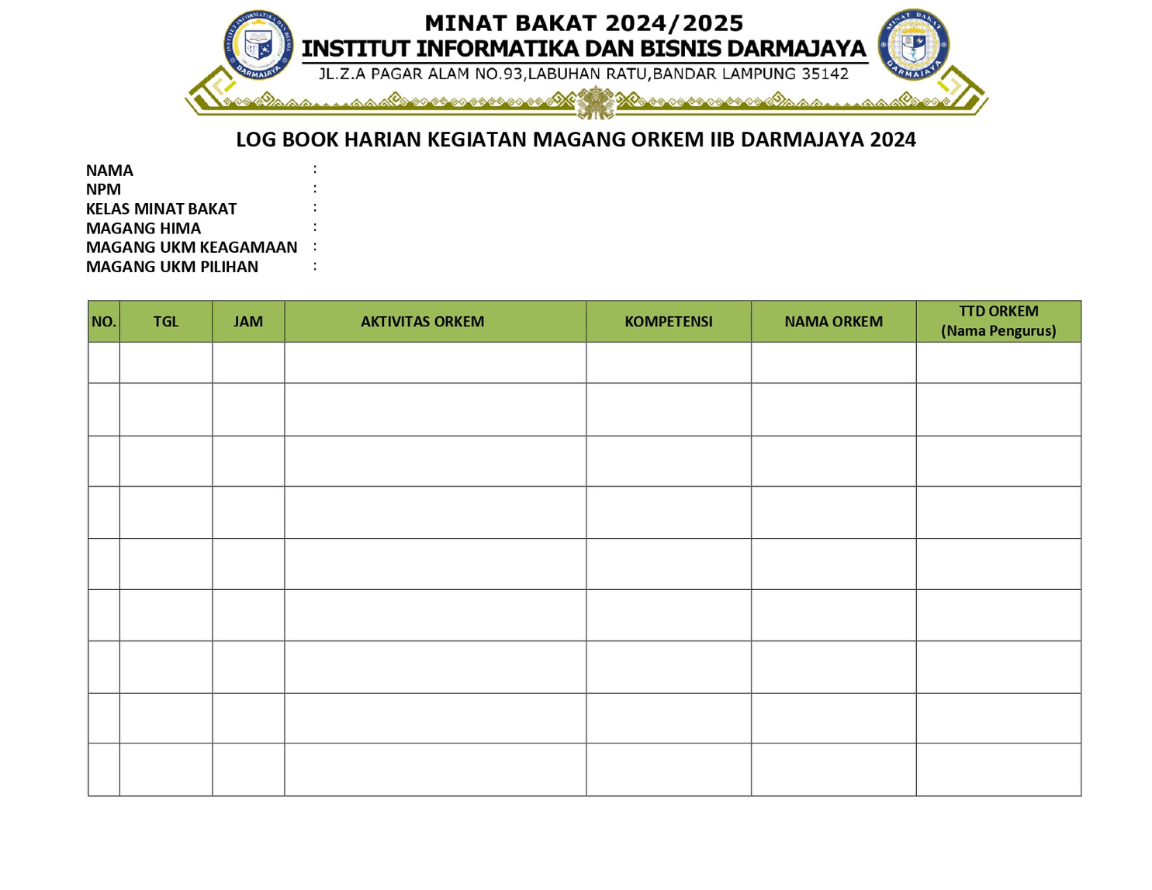
MAGANG ORGANISASI KEMAHASISWAAN IIB DARMAJAYA

Slide 10
TERIMAKASIH
TIDAK MASALAH APAPUN HASIL DARI APA YANG KAMU LAKUKAN, ENTAH ITU BERHASIL ATAU GAGAL, PENGALAMAN YANG KAMU DAPATKAN SUDAH MERUPAKAN BENTUK DARI KESUKSESAN.
- JACK MA

